Slide 1
Suivre une formation pour évoluer et/ou se reconvertir Le Congé de Formation Professionnelle

Slide 2
Le Congé de Formation Professionnelle (CFP)
Finalité
Permet de réaliser à l’initiative de l’agent un projet personnel de formation sur le temps de travail (dispositif hors plan de formation)
Pourquoi demander un CFP
Pour engager un projet professionnel et personnel
Pour réaliser une reconversion professionnelle extra ou intra-hospitalière
Conditions d’accès
Justifier de 3 ans d’ancienneté dans la FPH
Etre en activité au moment du départ en formation
Congé uniquement sur temps de travail.

Slide 3
Le Congé de Formation Professionnelle (CFP)
Durée
Durée d’absence maximale de 3 ans
360 jours pouvant être indemnisés ou 720 jours pour des formations d’une durée supérieure ou égale à 2 ans
Mobilisable en une seule ou plusieurs fois dans la carrière hospitalière
Durée minimale de formation de 10 jours
Plusieurs actions combinées peuvent constituer un même projet pour atteindre un même objectif
Financement du CFP
Traitement :
- Cat A et B : 85% du traitement indiciaire brut + supplément familial
- Cat C : 100 % du traitement indiciaire brut pendant 1 an, puis 85% + supplément familial
Coût pédagogique de la formation
Frais de déplacement et d’hébergement sous certaines conditions

Slide 4
Le Congé de Formation Professionnelle (CFP)
Pendant le CFP, l’agent :
est en position d’activité,
conserve ses droits à congés annuels
est couvert par son établissement (accident, maladie…)
continue d’être rémunéré par son employeur
Après le CFP :
un engagement de servir de 3 fois le temps passé en formation (possibilité de dispense à négocier avec mon employeur avant l’accord de financement)
Réintégration du poste ou poste équivalent

Slide 5
Effectuer une formation pour évoluer Les Etudes Promotionnelles (EP)

Slide 6
Les Etudes Promotionnelles (EP)
Objectif
Obtenir un diplôme ou un certificat du secteur sanitaire et social dont la liste est fixée par arrêté
Arrêté du 23 novembre 2019 modifié

Slide 7
Les Etudes Promotionnelles (EP)
A noter
Engagement de servir dans la FPH égal à 3 fois la durée indemnisée plafonnée à 5 ans
Financement
Plan de formation de l’établissement
Fonds mutualisés ANFH dédiés aux Etudes Promotionnelles à la demande des établissements
A titre exceptionnel, via le Congé de Formation Professionnelle (notamment changement de filière)
Notes:
Financement ANFH 2019 :
75% des dossiers demandés : 93 (30 AS, 9 IDE, 22 Cadres, 10 IBODE, 8 IADE)
En moyenne 130, 140 nouveau dossiers EP par an
300 en cours

Slide 8
Les Etudes Promotionnelles (EP)
Pour qui ?
Titulaire, contractuel ou stagiaire, l’agent doit être employé d’un établissement sanitaire, médico-social ou social public
Pendant la formation
L’agent est maintenu en position d’activité
Il conserve son traitement, dont l’indemnité de résidence et le supplément familial
Notes:
Financement ANFH 2019 :
75% des dossiers demandés : 93 (30 AS, 9 IDE, 22 Cadres, 10 IBODE, 8 IADE)
En moyenne 130, 140 nouveau dossiers EP par an
300 en cours

Slide 9
Les Etudes Promotionnelles (EP)
Les priorités Régionales
Les métiers de la rééducation et les métiers en tension sur la région : cadre socio éducatif et de santé,aide-soignant, spécialisation infirmière (IADE – IBODE - IPA), IDE, Puéricultrice.
Les formations des établissements de petite taille (- de 450 agents) à raison d’à minima 1 dossier par an.
Les projets de formation des agents de catégorie C ou disposant d’un faible niveau de qualification.
Pour garantir une égalité d’accès à l’évolution professionnelle et favoriser la mobilité, vous avez la possibilité de déposer sur les fonds mutualisés une demande de prise en charge pour des diplômes pour lesquels vous ne serez pas en mesure de proposer à l’agent en fin de formation un poste correspondant à la nouvelle qualification acquise.
Les Études promotionnelles hors établissement d’origine.
Notes:
Financement ANFH 2019 :
75% des dossiers demandés : 93 (30 AS, 9 IDE, 22 Cadres, 10 IBODE, 8 IADE)
En moyenne 130, 140 nouveau dossiers EP par an
300 en cours

Slide 10
Les Etudes Promotionnelles (EP)
Les critères régionaux d’analyse des dossiers des HAUTS-DE-FRANCE
Part consacrée aux EP sur les plans de formation et ou effort de cofinancement des dossiers présentés
Part consacrée au traitement hors EP dans le plan de formation N-1
Analyse des dossiers déjà accordés sur les 3 dernières années sur les fonds mutualisés
Nombre de report de scolarité
L’établissement est à l’initiative de la demande de prise en charge du financement (l’agent ne peut saisir directement l’ANFH pour ce type de financement).
Notes:
Financement ANFH 2019 :
75% des dossiers demandés : 93 (30 AS, 9 IDE, 22 Cadres, 10 IBODE, 8 IADE)
En moyenne 130, 140 nouveau dossiers EP par an
300 en cours

Slide 11
Les Etudes Promotionnelles (EP)
Ce qui est financé sur les fonds mutualisés
Frais pédagogiques
Frais de déplacement
Frais de Traitement sur la base des forfaits
L’établissement peut envisager un cofinancement avec toute autre source de financement
Notes:
Financement ANFH 2019 :
75% des dossiers demandés : 93 (30 AS, 9 IDE, 22 Cadres, 10 IBODE, 8 IADE)
En moyenne 130, 140 nouveau dossiers EP par an
300 en cours

Slide 12
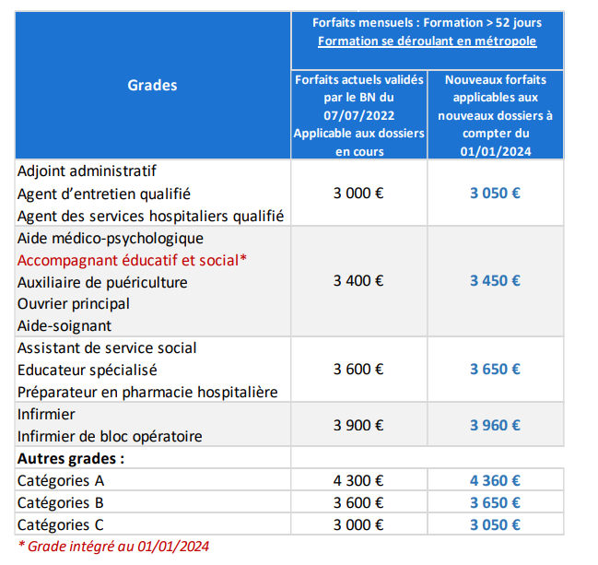
Les Etudes Promotionnelles (EP)
Les Forfaits formation longues (>52 jours)
Notes:
Financement ANFH 2019 :
75% des dossiers demandés : 93 (30 AS, 9 IDE, 22 Cadres, 10 IBODE, 8 IADE)
En moyenne 130, 140 nouveau dossiers EP par an
300 en cours

Slide 13
Les Etudes Promotionnelles (EP)
JE VÉRIFIE QUE MON DOSSIER EST COMPLET
La demande de prise en charge dûment signée par l’établissement.
La fiche d’évaluation des frais de déplacements, repas, hébergement dûment remplie.
Le document attestant de la mobilisation des heures CPF de l’agent (avec le volume d’heures mobilisé).
Le programme, le calendrier de la formation (sauf pour les EP) et le devis de l’organisme de formation.
L’attestation agent dûment complétée et signée par l’agent, pour les EP « hors ES d’origine ».
L’attestation de réussite au concours.
La copie du bulletin de salaire.
La copie de la carte grise
Notes:
Financement ANFH 2019 :
75% des dossiers demandés : 93 (30 AS, 9 IDE, 22 Cadres, 10 IBODE, 8 IADE)
En moyenne 130, 140 nouveau dossiers EP par an
300 en cours

Slide 14
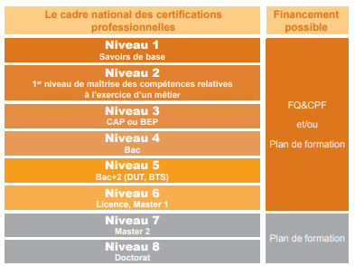
Les Etudes Promotionnelles (EP)
FQ&CPF - Fonds de qualification et compte personnel de formation Mutualisation de 7.1% de la cotisation volontaire plan de formation des établissements adhérents à l’ANFH.
Le FQ&CPF permet
de financer les diplômes
et certificats inscrits
au RNCP et au RSCH.
Consultez et recherchez la formation ou le certificat visé sur le site https://certificationprofessionnelle.fr pour vous assurer que votre demande au titre du FQ&CPF est bien éligible
Notes:
Financement ANFH 2019 :
75% des dossiers demandés : 93 (30 AS, 9 IDE, 22 Cadres, 10 IBODE, 8 IADE)
En moyenne 130, 140 nouveau dossiers EP par an
300 en cours

Slide 15
Les Etudes Promotionnelles (EP)
La saisie du dossier
Notes:
Financement ANFH 2019 :
75% des dossiers demandés : 93 (30 AS, 9 IDE, 22 Cadres, 10 IBODE, 8 IADE)
En moyenne 130, 140 nouveau dossiers EP par an
300 en cours

